Slide 1
Nama anggota : 1. Febri Ardi Saputra (1157050055) 2. Glen Nur Awaludin (1157050062) 3. Median Nur Zikri (1157050089) 4. Zahra Tsaradina S (1157050183) ICT dan Islam – A
Kelompok 6

Slide 2
INFOSTRUCTURE DALAM UMUM (7.0)
Menurut Laudon dan Laudon (2006)
ada dua cara untuk mendefinisikan infrastruktur IT : sebagai teknologi atau sebagai kelompok layanan. Di satu sisi, Infrastruktur IT seperti sistem kelistrikan di gedung : satu set perangkat fisik dan aplikasi perangkat lunak yang diperlukan untuk mengoperasikan seluruh perusahaan. Tetapi definisi layanan yang lebih bermanfaat berfokus pada layanan yang disediakan oleh semua perangkat keras dan perangkat lunak ini. Dalam definisi ini, infrastruktur IT adalah satu set layanan perusahaan yang luas, dianggarkan oleh manajemen dan terdiri dari manusia dan kemampuan teknis.

Slide 3
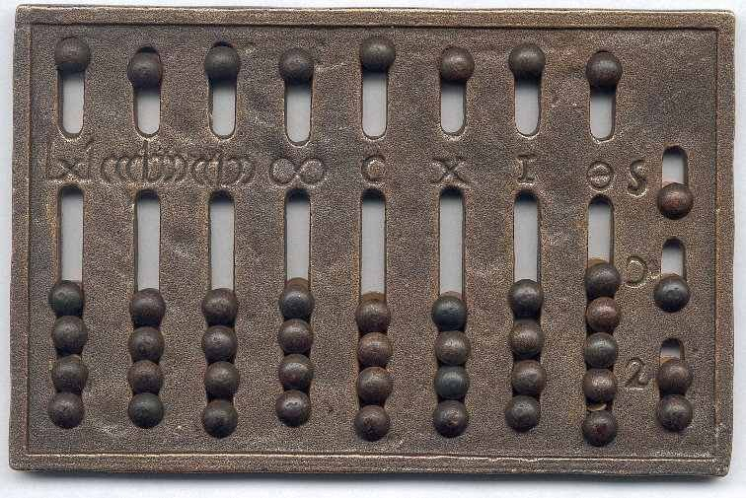
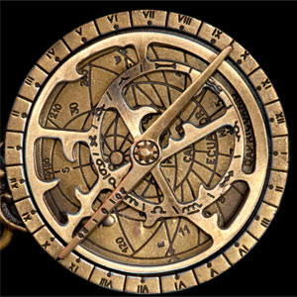
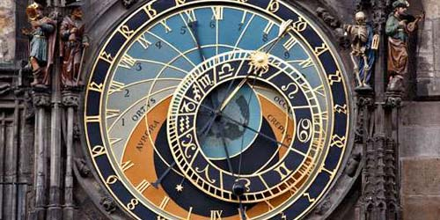
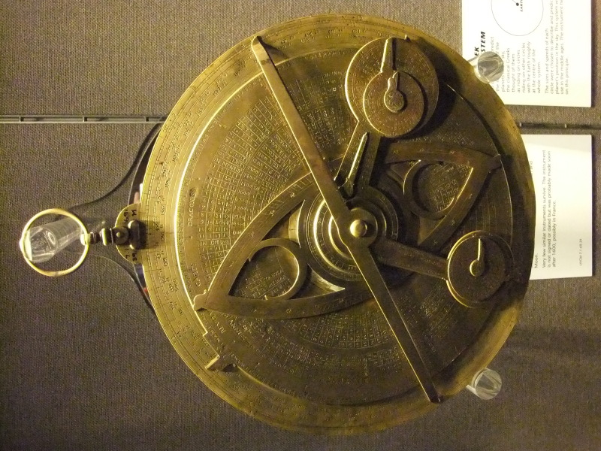
PENGEMBANGAN PERANGKAT KERAS (7.1)
SEJARAH KOMPUTER (7.1.1)
Sempoa romawi
Astrolabe
Jam astronomi
equatorium

Slide 4
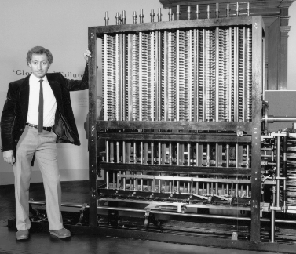
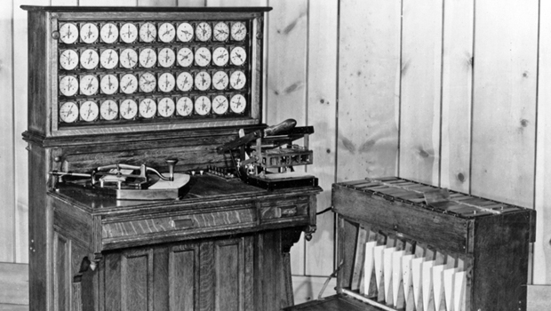
TEKNOLOGI PUNCH CARD (7.1.2)
Punch card tabulator (1880)
Charles Babbage dan mesin analyticalnya

Slide 5
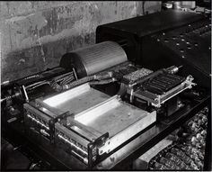
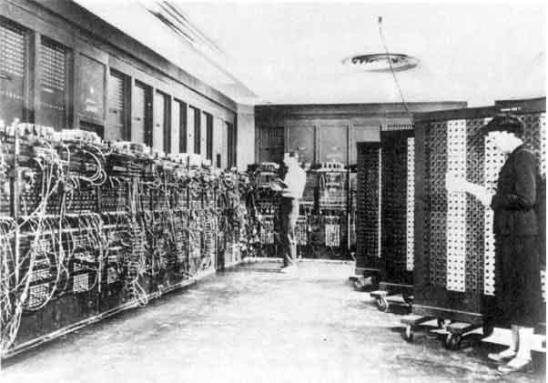
Perhitungan digital (7.1.3)
Atanasoff-Berry Computer (ABC), yang merupakan komputer digital elektronik pertama
, ENIAC dibangun oleh Amerika Serikat dan menjadi komputer tujuan umum elektronik pertama yang memproses elektronik berkecepatan tinggi dan diprogram untuk mampu menghadapi banyak masalah yang rumit

Slide 6
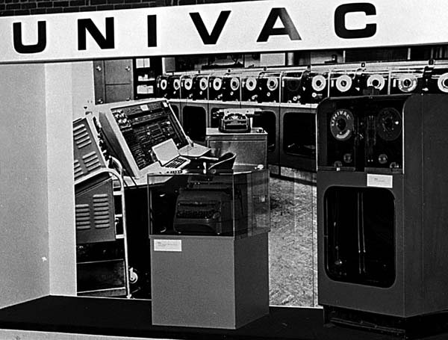
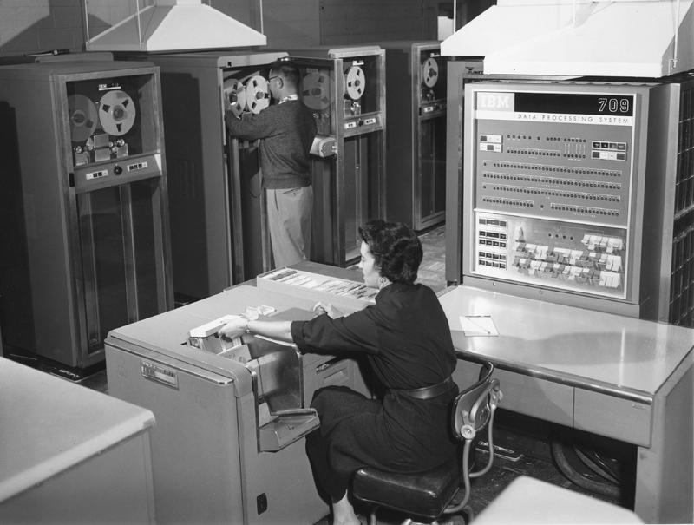
Generasi pertama von neumann machines (7.1.4)
Berdasarkan konsep Von Neumann di mana harus ada perangkat input, perangkat output, prosesor (Unit Logika Aritmatika, Unit Kontrol) dan penyimpanan, pada EDVAC (Electronic Discrete Variable Automatic Computer) yang dibangun.
Pada tahun 1951, Universal Automatic Computer (UNIVAC) dikembangkan oleh Amerika Serikat dan menjadi komputer tabung vakum elektronik pertama di dunia.
Kemudian pada tahun 1952, IBM merilis Mesin Pemrosesan Data Elektronik IBM 701, seri 700/7000, yang merupakan komputer mainframe IBM pertama

Slide 7
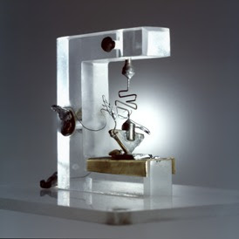
Generasi kedua : transistor (7.1.5)
Kelebihan transistor :
Satu transistor dapat menggantikan setara dengan 40 tabung vakum
dibandingkan dengan tabung vakum yang kurang maju, transistor memiliki ukuran yang lebih kecil
suhu operasi rendah dan bisa berisi puluhan ribu rangkaian logika biner di ruang
Transistor tidak hanya meningkatkan CPU (Central Processing Unit) tetapi juga perangkat peripheral
mampu menyimpan sepuluh juta huruf dan digit

Slide 8
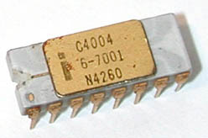
Pasca - 1960 : generasi ketiga dan beyond (7.1.6)
Satu microchip tunggal terdiri dari jutaan transistor, yang mampu melakukan perhitungan dan kecepatan yang lebih cepat dapat dijangkau oleh komputer
Desain mikroprosesor (kecil, komputer murah yang bisa dimiliki oleh individu dan usaha kecil)

Slide 9
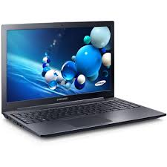
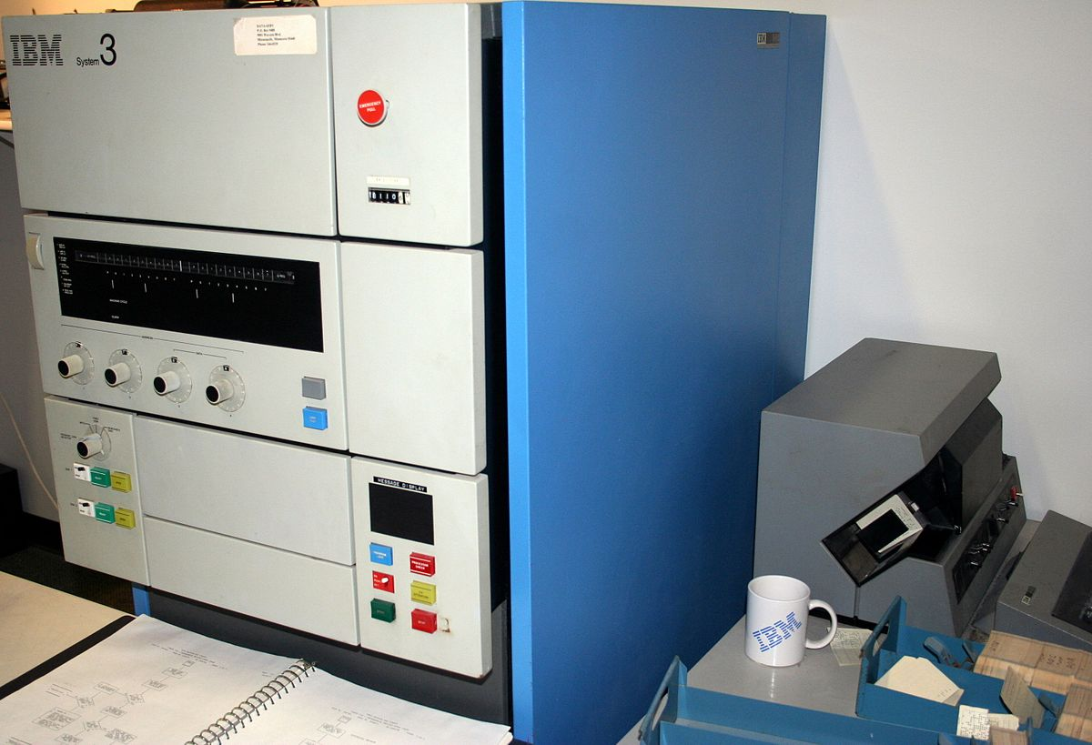
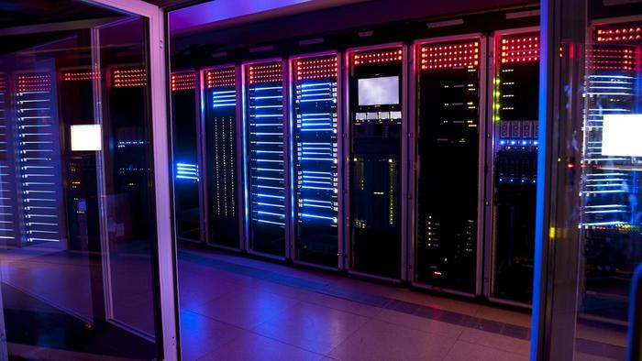
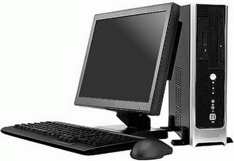
Jenis system komputer (7.1.7)
MIKROKOMPUTER
2. MIDRANGE COMPUTER
3. MAINFRAME

Slide 10
NEGARA-NEGARA MUSLIM DAN KOMPUTER (7.1.8)
Negara-negara maju telah menghabiskan banyak uang untuk perkembangan ini. Sebagai contoh, perusahaan AS menghabiskan lebih dari $ 200 miliar setiap tahun untuk perangkat lunak.
Pada tahun 2005, sekitar 25% dari perangkat lunak tersebut berasal dari luar perusahaan, baik dari vendor perangkat lunak perusahaan yang menjual aplikasi perusahaan atau penyedia layanan aplikasi individual yang menjual modul perangkat lunak.

Slide 11
PEMBANGUNAN PERANGKAT LUNAK (7.2)
Apa itu perangkat lunak OS? Perangkat lunak adalah program yang menjalankan, mengoperasikan, dan memanipulasi komputer dan perangkat periferal mereka. Ini dapat dibagi menjadi dua kategori utama, yaitu program perangkat lunak aplikasi yang melakukan tugas pengguna tertentu dan perangkat lunak sistem operasi untuk mengontrol sumber daya komputer
Perangkat lunak dapat ditemukan di berbagai platform; perangkat lunak lisensi, shareware, freeware, dan open source.

Slide 12
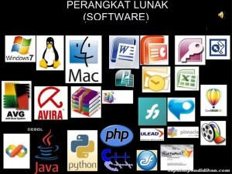
APLIKASI PERANGKAT LUNAK (7.2.1)
Aplikasi perangkat lunak General-Purpose adalah program yang membantu pengguna untuk melakukan pekerjaan mereka, seperti pengolah kata, spreadsheet, manajemen basis data dan program grafis

Slide 13
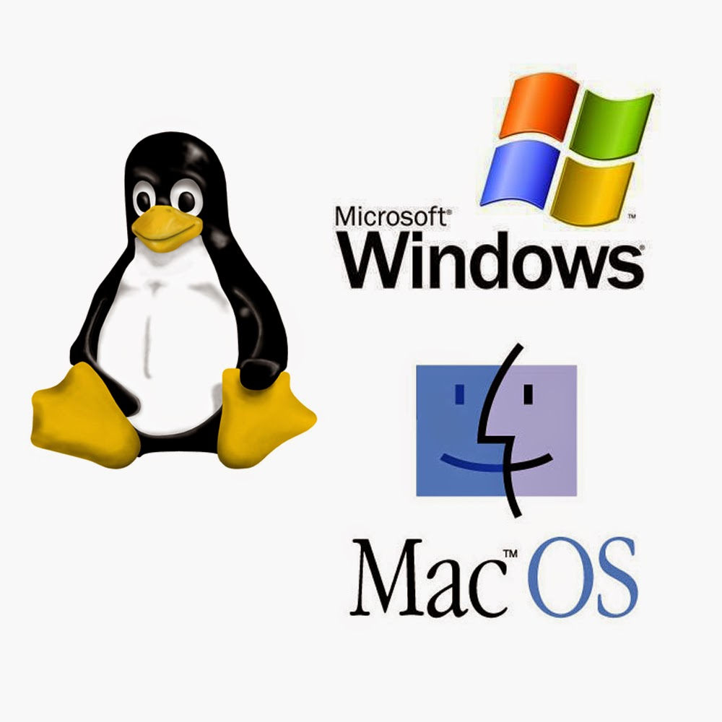
PERANGKAT LUNAK SISTEM OPERASI (7.2.2)
Sistem operasi (O.S), berfungsi sebagai alat antara perangkat keras dan pengguna. Bertanggung jawab untuk manajemen dan koordinasi kegiatan dan berbagi sumber daya. Sistem operasi mengontrol aplikasi yang dijalankan pada mesin dan menangani perangkat keras operasi.

Slide 14
OPEN SOURCE DAN ISLAM (7.2.3)
Saat ini, open source menjadi sistem yang populer dan dapat diandalkan. Memang, Nabi Muhammad s.a.w menginstruksikan dalam hadistnya yang terkenal selama haji wida:
“Sampaikanlah pesan / pengetahuan dari saya walaupun itu hanya satu kalimat.”
Sesungguhnya Muslim sering diingatkan oleh Nabi Muhammad SAW tentang barakah berbagi, dengan perluasan barakah berbagi di antara pengembangan sistem.

Slide 15
KONSEP ISLAM DALAM INFROSTRUKTUR (8.0)
8.0 Konsep Repeater
Konsep repeater diprakarsai oleh Nabi Muhammmad s.a.w. Selama haji wida ’, dia meminta salah satu temannya untuk mengulang apa yang dia katakan. Ini mirip dengan repeater, perangkat jaringan yang digunakan untuk meregenerasi atau mereplikasi sinyal. Repeater digunakan dalam sistem transmisi untuk meregenerasi sinyal analog atau digital yang disortir oleh kehilangan transmisi. Repeater analog hanya memperkuat sinyal, sementara repeater digital dapat merekonstruksi sinyal mendekati kualitas aslinya. Nabi Muhammad saw. mengetahui suara manusia hanya bisa didengar di daerah-daerah tertentu, dan mengalami kehilangan transmisi.
Aplikasi repeater meliputi satelit, ponsel, dan pemancar. Satelit menggunakan konsep menerima, mengulang dan mengirimkan informasi. Sementara ponsel hanya mengulangi suara yang diterimanya. Nabi Muhammad SAW adalah orang pertama yang memulai konsep repeater ini. Namun, Muslim saat ini adalah pengguna akhir untuk teknologi repeater

Slide 16
KONSEP ISLAM DARI KOMPUTASI DNA (9.0)
DNA (Deoxyribonucleic Acid) adalah salah satu keajaiban ciptaan Allah. DNA terletak di nukleus sel. Ini berisi kode-kode yang membawa informasi dari semua organ dan semua karakteristik tubuh. DNA, yang berisi semua informasi tentang makhluk hidup itu milik, juga mampu mereproduksi dirinya sendiri. Bagaimana sebuah molekul yang terbentuk oleh kumpulan atom dapat mengandung infornasi, dan bagaimana ia mengalikan dengan menyalin dirinya sendiri, tetap menjadi salah satu pertanyaan yang tidak terjawab. Manusia hanya dapat menghasilkan komputasi biner, sementara DNA menunjukkan kekuatan dan pengetahuan Allah yang canggih.
“Kami menciptakanmu, jadi mengapa kamu tidak mengakui kebenarannya? Sudahkah kamu memikirkan sperma yang kau keluarkan? Apakah kamu menciptakannya atau Kami adalah pencipta ?. ”(Al-Waqi’ah: 57-59)

Slide 17
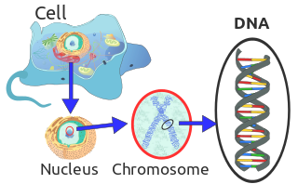
PENYIMPANAN INFORMASI PADAT DALAM DNA (9.1)
q gram DNA pada CD. CD dapat menyimpan 800 MB data. 1 gram DNA dapat menyimpan data sekitar 1x1014 MB. Jumlah CD yang diperlukan untuk menyimpan jumlah informasi ini, berjejer dari ujung ke ujung, akan mengelilingi Bumi 375 kali, dan menghabiskan waktu 163.000 abad untuk mendengarkannya (Rathore, 2009).

Slide 18
Kesimpulan (10.0)
Allah SWT menciptakan manusia dan menunjuk mereka sebagai khalifah. Kami memiliki dua peran: khalifah dan Hamba Allah. Dalam memenuhi peran ini, Allah telah memberi kita teknologi yang tepat. Teknologi ini sesuai dengan peran masing-masing nabi, dan setiap kelompok orang. Kita bisa melihat nabi Nuh a.s teknologi itu adalah Ark yang dia gunakan untuk menyelamatkan rakyatnya dari banjir. Untuk nabi Musa a.s, Allah s.w.t memberinya 'tongkat'. Dengan mukjizatnya, infostruktur, Nabi Musa a menggunakannya untuk menghadapi tantangan Firaun. Nabi Dawud a.s, Allah telah memberkati dia dengan teknologi pelunakan besi. Akibatnya, ia mampu memimpin bangsanya dengan bantuan teknologi ini. Sedangkan mukjizat untuk berkomunikasi dengan binatang dan Jin dianugerahkan kepada Nabi Sulaiman AS. dengan mukjizat ini, ia menjadi raja dari semua kerajaan. Akhirnya, Nabi Muhammad SAW dihormati dengan Al-Qur'an. Salah satu dari teknologi yang disebutkan dalam Qur’an adalah Qalam. Konsep qalam dapat disamakan dengan teknologi komputer.
Sebagai Muslim IT profesional, peopleware harus menawarkan lebih banyak perangkat lunak dan perangkat keras yang terkait dengan Islam. Yang paling penting, peopleware harus dapat memenuhi peran mereka sebagai Hamba Allah dan Khalifat Allah.

